Slide 1
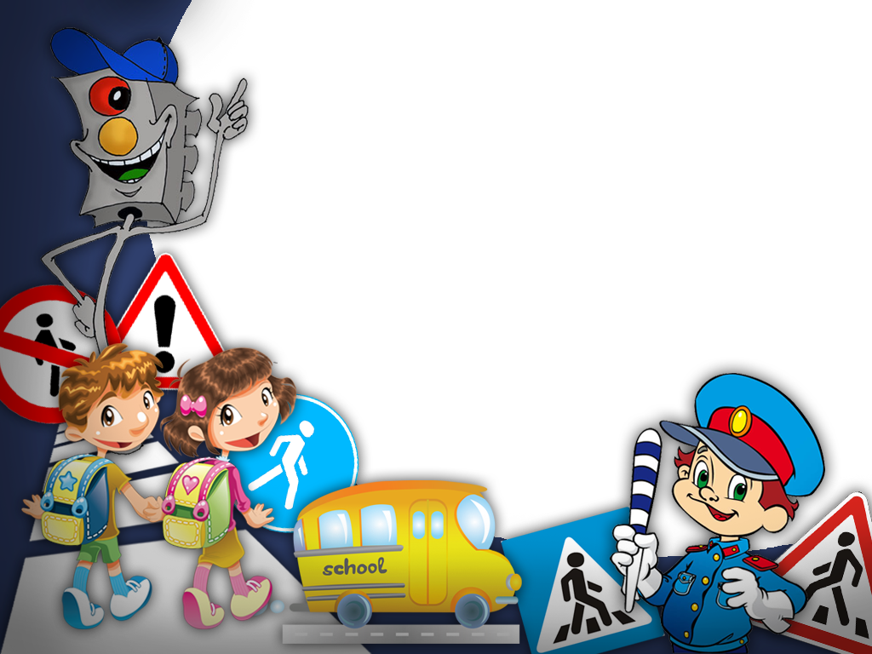
Правила пешехода
Выполнила:
воспитатель
Шляпникова Екатерина Андреевна.

Slide 2
Цели:
Расширять представление детей о правилах поведения на дороге;
Рассказать о проезжей части, дорожных знаках и разметках, дорожных устройствах (светофоре, шлагбауме), видах транспорта;
Развивать осторожность, наблюдательность и любознательность детей в роли пешеходов, пассажиров и водителей велосипедов, самокатов, роликовых коньков, скейтборда;
Пополнить словарный запас.

Slide 3
Задачи:
Создать доброжелательную атмосферу в детском коллективе;
Познакомить воспитанников с творчеством современных детских авторов;
Убедить с помощью литературных произведений в необходимости соблюдать ПДД;
Развивать наблюдательность и внимательность на
улице.

Slide 4
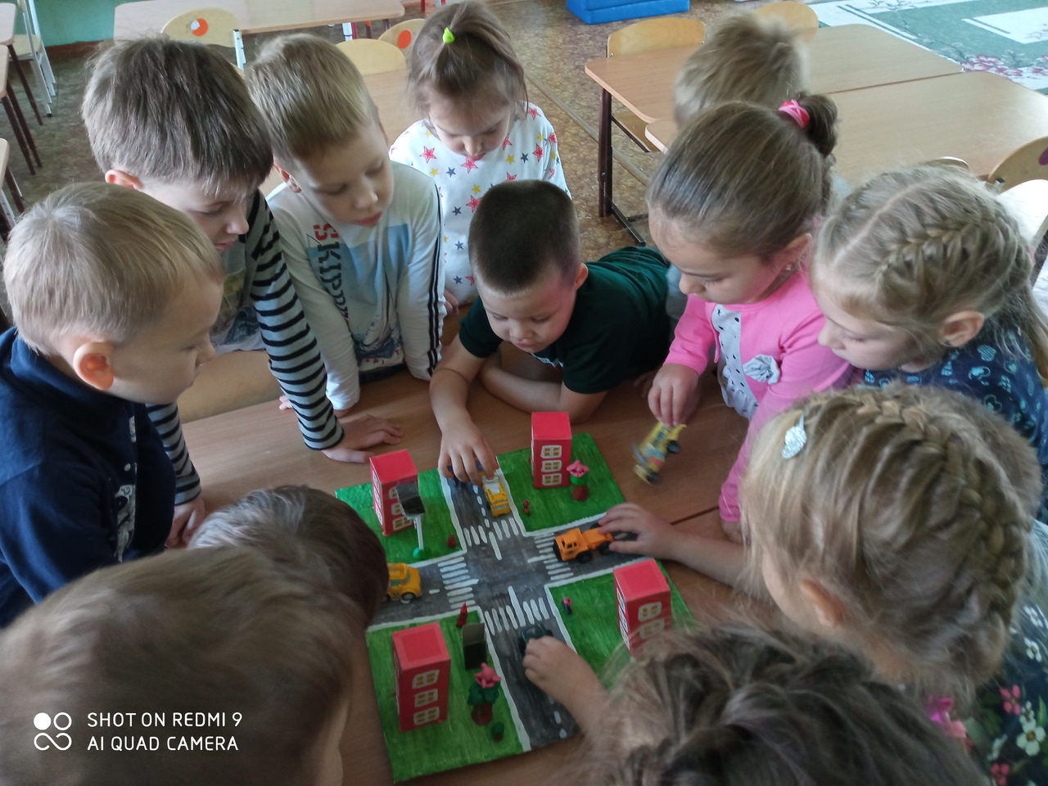
ПРАВИЛА
Везде и всюду правила, их надо знать всегда:
Без них не выйдут в плаванье из гавани суда. Выходят в рейс по правилам полярник и пилот. Свои имеют правила шофёр и пешеход.
Как таблицу умножения, как урок,
Помни правила движенья назубок!
По городу, по улице не ходят просто так:
Когда не знаешь правила, легко попасть
впросак.
Всё время будь внимательным
и помни наперёд:
Свои имеют правила шофёр и пешеход!

Slide 5
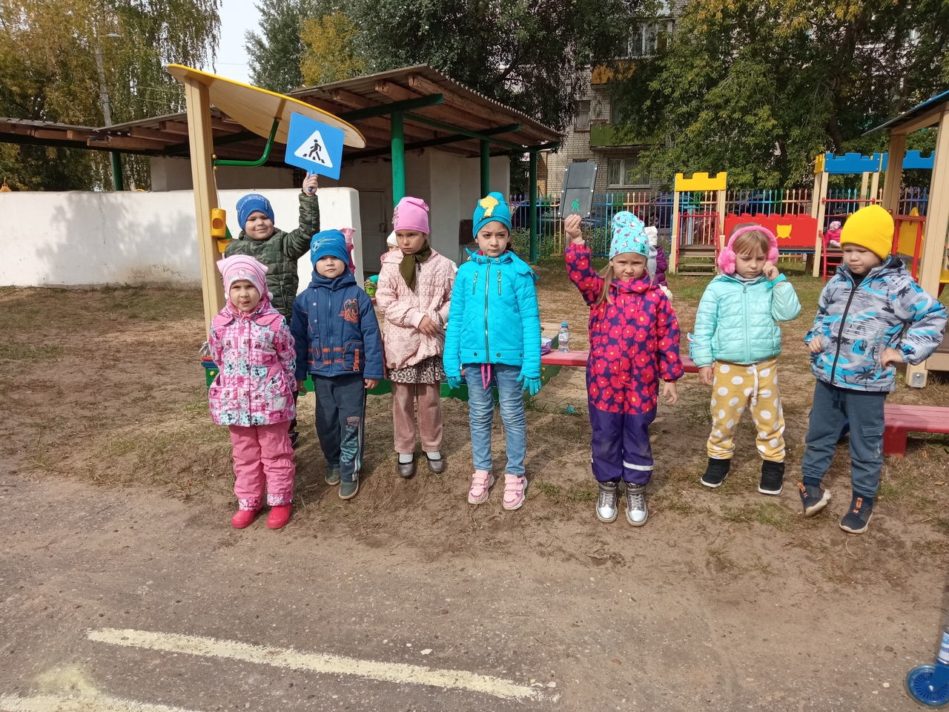
СВЕТОФОР
У любого перекрестка
Нас встречает светофор
И заводит очень просто
С пешеходом разговор:
Свет зеленый - проходи! Желтый — лучше подожди!
Если свет зажжется красный — Значит, Двигаться опасно! Стой!

Slide 6
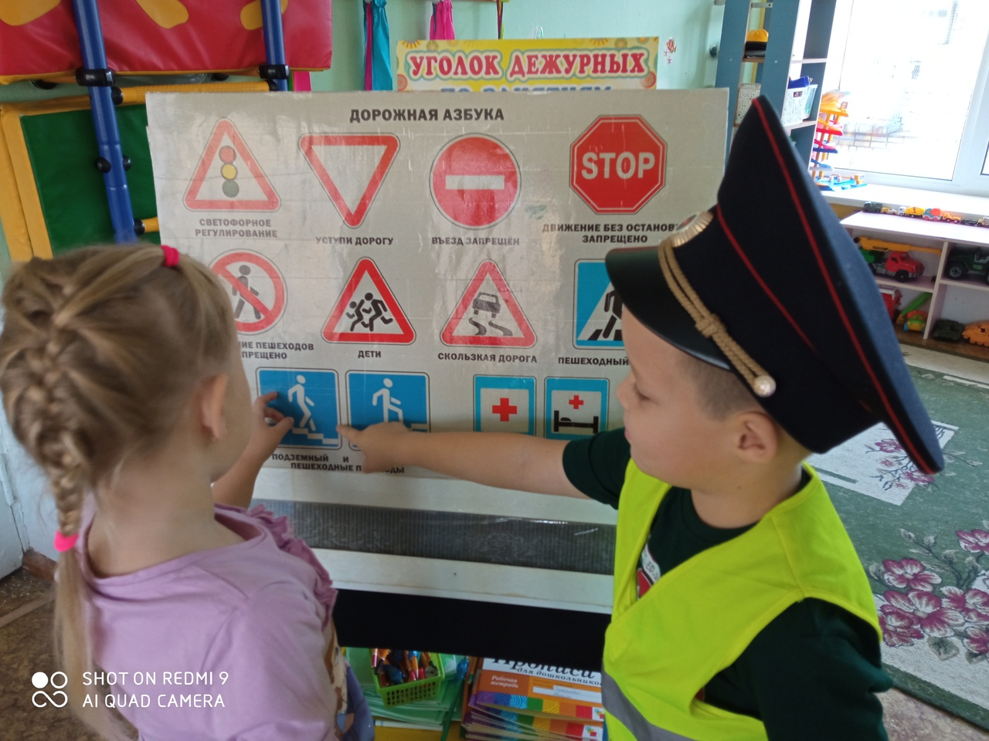
ПОСТОВОЙ
Здесь на посту в любое время
Дежурит ловкий постовой.
Он управляет сразу всеми,
Кто перед ним на мостовой.
Никто на свете так не может
Одним движением руки
Остановить поток прохожих
И пропустить грузовики.

Slide 7
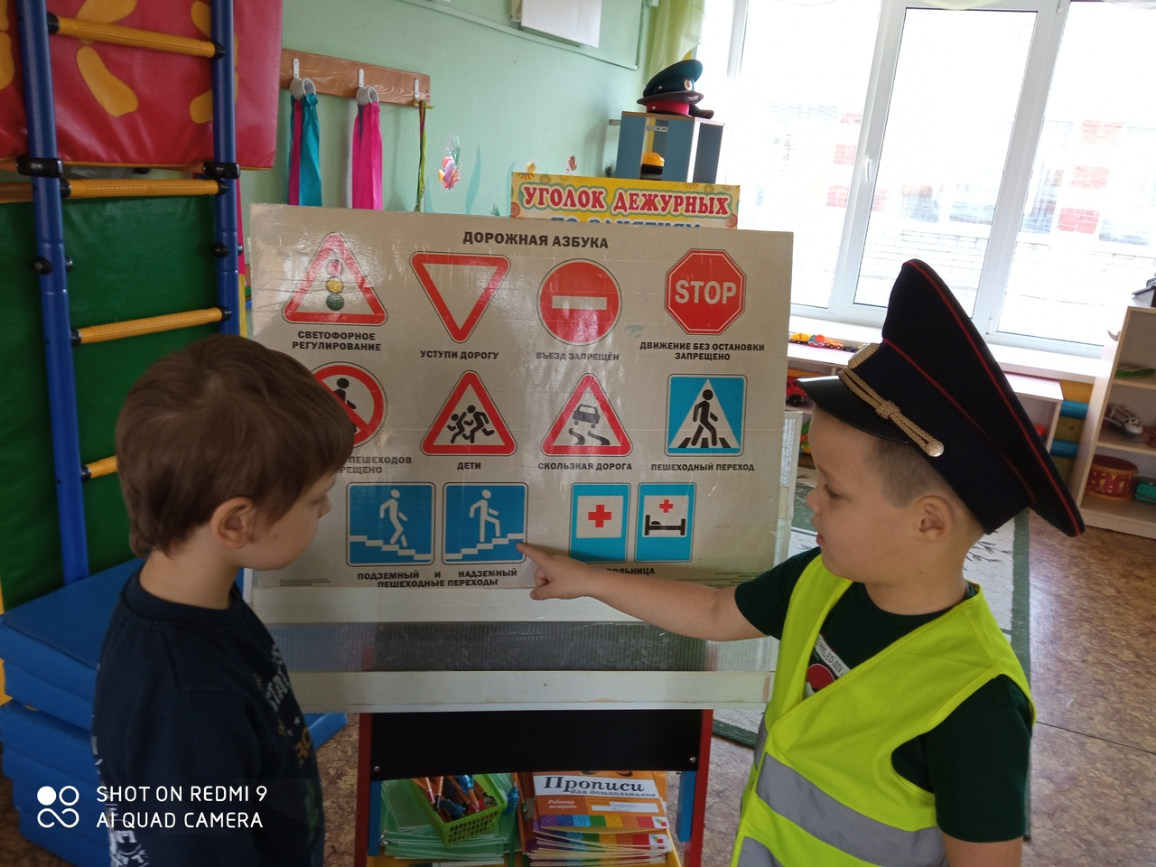
ПЕРЕХОД
Вот наземный переход
Он заметный, броский!
Приглашают нас вперед
Белые полоски!
Дальше лесенка ведет
Вниз, через туннели.
Там подземный переход
Провести сумели!
Вдруг пошли ступеньки вверх,
В новом переходе.
Он наземный, значит, всех
По мосту проводит.
Переходы, переходы!
Тут шагают пешеходы
Сверху, снизу, по земле!
И смелей, и веселей!

Slide 8
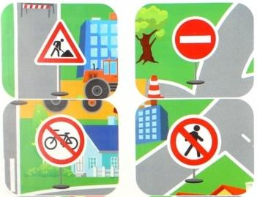
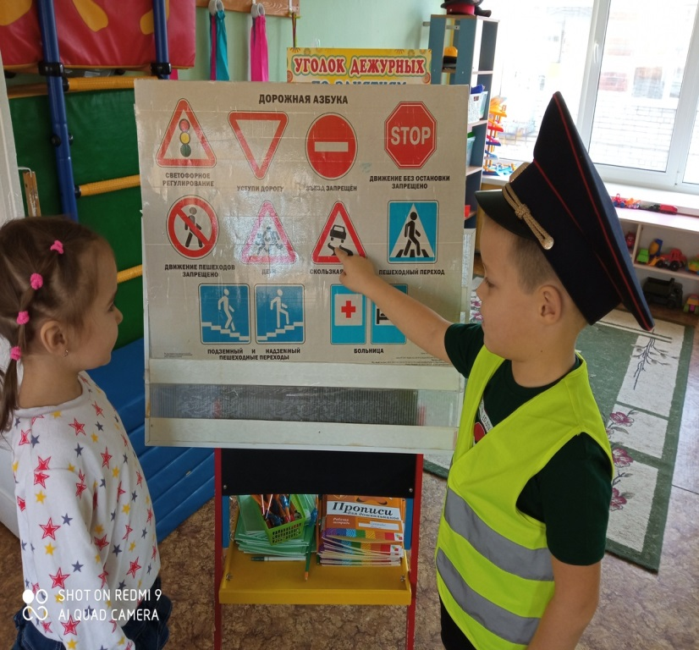
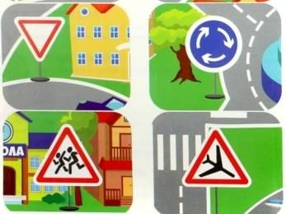
ДОРОЖНЫЕ ЗНАКИ
Город, в котором
С тобой мы живем,
Можно по праву
Сравнить с букварем.
Вот она, азбука, —
Над головой!
Знаки развешаны
Вдоль мостовой.
Азбуку города
Помни всегда,
Чтоб не случилась
С тобою беда.
Азбукой улиц,
Проспектов, дорог
Город дает нам
Все время урок,

Slide 9
Если знак в каемке красной —
Значит — делать так нельзя!
Значит — действие опасно! Слушайтесь его, друзья!
Въезд запрещен
Движение запрещено
Движение пешеходов запрещено
Движение на велосипедах запрещено

Slide 10
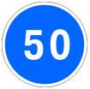
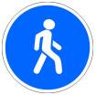
В синей же каемке знак Разрешает делать так. Информацию дает, что и где Нас с вами ждет!
Движение прямо
Ограничение
минимальной скорости
Пешеходная дорожка
Велосипедная дорожка

Slide 11
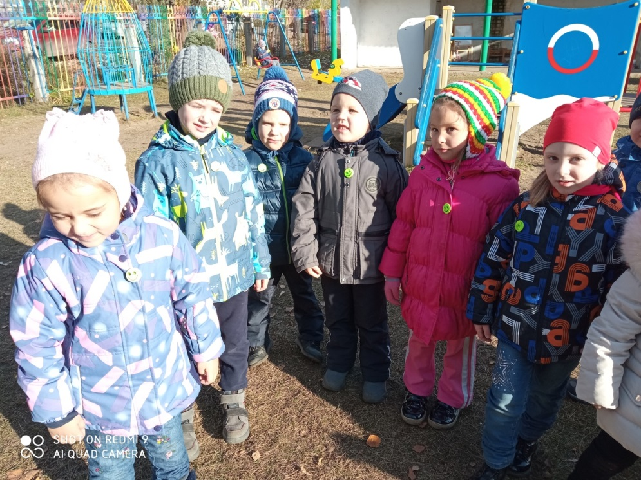
Девочки и мальчики, Все, без исключения, Изучайте правила Дорожного движения!

